Slide 1

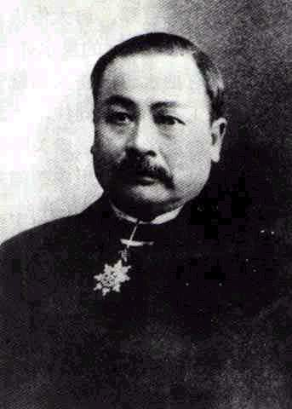
苏教版 六年级 语文 上册 第六组
詹天佑

Slide 2

学习任务
一边读一边感悟：詹天佑在修筑京张铁路中的哪些言行感动了今天的我们？
学习建议
抓事例体会，抓句段朗读，画图或演示。
学习方法
边读边找到一些细节划下来，在自己特别有感触的词语下面圈圈划划。先自己学习，然后在小组内交流。

Slide 3

詹天佑经常勉励工作人员说：“我们的工作首先要精密，不能有一点儿马虎。‘大概’、‘差不多’之类的说法，不应该出自工程人员之口。”

Slide 4
遇到困难，他总是想：这是中国人自己修筑的第一条铁路，一定要把它修好；否则，不但让外国人讥笑，还会使中国的工程师失掉信心。
遇到困难，他总是想：这是中国人自己修筑的第一条铁路，一定要把它修好；否则，不但让外国人讥笑，还会使中国的工程师失掉信心。
遇到困难，他总是想：这是中国人自己修筑的第一条铁路，一定要把它修好；否则，不但让外国人讥笑，还会使中国的工程师失掉信心。
遇到困难，他总是想：这是中国人自己修筑的第一条铁路，一定要把它修好；否则，不但让外国人讥笑，还会使中国的工程师失掉信心。
遇到困难，他总是想：这是中国人自己修筑的第一条铁路，一定要把它修好；否则，不但让外国人讥笑，还会使中国的工程师失掉信心。

Slide 5
慈禧太后为修颐和园每年不惜数千万金，但不愿为修路出钱。京张铁路经费被控制在英国汇丰银行手中。正当进入第二段工程时，汇丰银行故意刁难，拖付工钱，造成误工。
帝国主义乘机欺凌，他们派人打扮成猎人的模样，在詹天佑修筑铁路的地段巡视，以便随时看中国人出洋相。
铁路要经过皇室亲戚的坟地，他们率众闹事，要求改道。詹天佑忍辱负重，花费许多时间跟权贵周旋，终于让铁路从墓墙外通过。
和詹天佑一起修筑铁路的好友，有的坠入深涧，不幸牺牲；有的中途逃跑；最让詹天佑感到痛心的是，女婿被绑架，心爱的女儿不幸身亡。

Slide 6
当资金短缺，铁路修筑被迫中断的时候，
詹天佑总是想：这是中国人自己修筑的第一条铁路，一定要把它修好；否则，不但让外国人讥笑，还会使中国的工程师失掉信心。

Slide 7
当帝国主义打扮成猎人的模样，看中国人出洋相的时候，
詹天佑总是想：这是中国人自己修筑的第一条铁路，一定要把它修好；否则，不但让外国人讥笑，还会使中国的工程师失掉信心。

Slide 8
当皇亲国戚来阻挠的时候，
詹天佑总是想：这是中国人自己修筑的第一条铁路，一定要把它修好；否则，不但让外国人讥笑，还会使中国的工程师失掉信心。

Slide 9
当亲友牺牲、离去，当女婿被绑架、女儿身亡的时候，
詹天佑总是想：这是中国人自己修筑的第一条铁路，一定要把它修好；否则，不但让外国人讥笑，还会使中国的工程师失掉信心。

Slide 10
他亲自带着学生和工人，扛着标杆，背着经纬仪，在峭壁上定点、测绘。塞外常常是狂风怒号，黄沙满天，一不小心还有坠入深谷的危险。不管条件怎样恶劣，詹天佑始终坚持在野外工作。白天攀山越岭，勘测线路；晚上，他就在油灯下绘图、计算。
听老师读这段话时，你们脑海里浮现出怎样的画面？

Slide 11
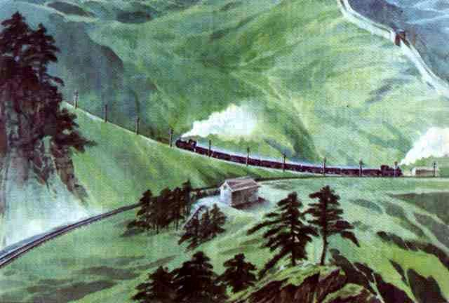
思考：
詹天佑为什么要设计“人”字形线路，这不是走弯路了吗？
人
日常生活中有这样的事例吗？

Slide 12
品读感悟
读着课文2、3自然段，
我的心久久难以平静，
当读到……这个句子时，
我感到非常……，
因为……
请大家边读边用波浪线画出最能触动你心灵的词句，
这一条条波浪线，就是你心灵一次次震颤的轨迹！

Slide 13
正是凭着满腔爱国情怀，
正是凭着这一份坚定的信念，
正是凭着超群的智慧和大胆的创造，
詹天佑终于以铁一般的事实，
有力地回击了帝国主义，
为所有的中国人争了光！
1909年
8月11日

Slide 14
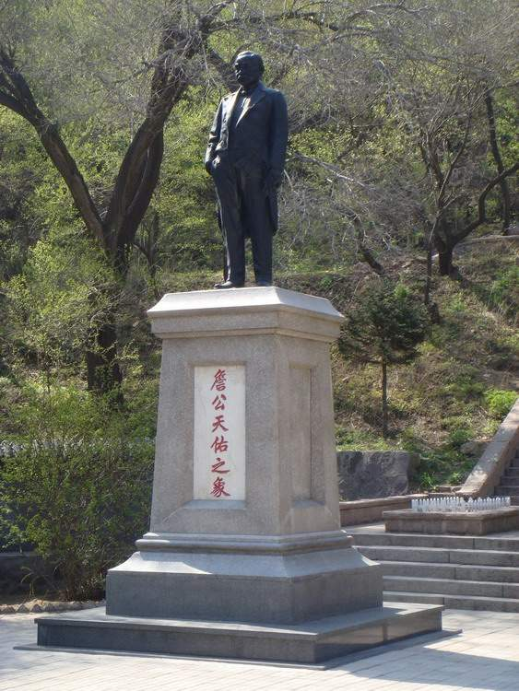
1905 2008 百年沧桑
可以改变很多很多
但，詹天佑用生命书写的“人”字
永远留在了华夏大地
纪念一条铁路
是为了
牢记一段历史
缅怀一位伟人
更为了
传承一种精神
1905 2008 百年沧桑
可以改变很多很多
但，詹天佑用生命书写的“人”字
永远留在了华夏大地
纪念一条铁路
是为了
牢记一段历史
缅怀一位伟人
更为了
传承一种精神
詹天佑
但是，不要
仅仅在特别的日子里
才将詹天佑想起

Slide 15
再见！

